Slide 1
PACMAN
Подготовил Гребенников Илья

Slide 2
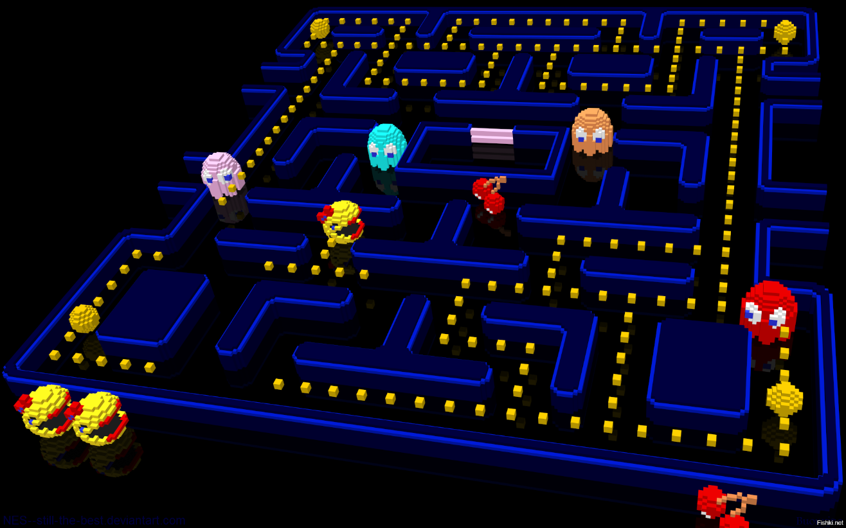
Идея проекта:
Реализовать игру для познания своих навыков в программировании. Игра называется Pacman, где игрок убегая от призраков собирает очки.
Выбранная работа не имеет хороших аналогов, реализованных на pygame, что для меня стало еще большей мотивацией сделать это.

Slide 3
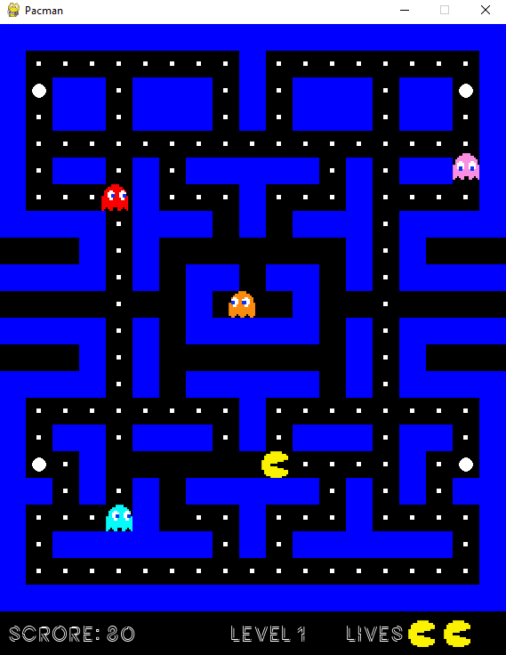
Реализация карты и игроков
За нарезку изображений отвечает функция loag_image(), в которую подаются координаты нужного участка изображения
Картинки для анимаций призраков и игрока содержаться в отдельных именных списках
Функция Board() считывает текстовый файл с картой и расставляет препятствия и частицы с помощью классов Obstacle, Point, Energy_Point
Классы Player и Ghost реализую движения игрока и призраков, их взаимодействия с картой.

Slide 4
Реализация игры
В классе Player происходит управление игроком в функциях moveX, moveY, т.к когда игрок нажимает клавишу по направлению которой нет пути, происходит проверка до тех пор, по нужно направление не свободно и потом оно меняется.
Анимация игрока меняется с направлением игрока или при его смерти в функциях animation() и death_animation(). Подсчет результата, проверка на заряженность пакмена.
В классе Ghost реализуется передвижение призраков: при столкновении с объектом призрак меняет направление в функции move , выход призрака из клетки в начале игры или после съедания пакменом, и появление в клетке после съедания пакменом. Так же проверяются пересечения с пакменом в спрайтах, если пакмен заряжен, призрак попадает в клетку, если нет, пакмен лишается жизни

Slide 5
Так же важно отметить нижнюю часть экрана, которая отображает счет игрока, уровень, количество жизней.
При запуске игры будет окно, где можно посмотреть рейтинг лучших 10 игроков, а так же начать игру. В конце игры будет окно с возможностью посмотреть счет, ввести свой ник, начать заново, вернуться в меню, выйти.
Все окна реализованы в разных циклах и переключаются при необходимости. Так функции Intro, Running, Restart, Table отвечают за Начальный экран, игровой экран, завершающий экран и таблицу лучший участников.

Slide 6
Дополнительно
Для перехода между окнами я написал функции для создание кнопки button() и ввода текста, которая добавляет ник в БД вместе с результатом addintable(). Функция timer() рисует отсчет до начала игры. startGame() используется для сброса карты, отрисовки игрока с прошлой картой(при смерти)

Slide 7
Заключение
Разработка игры заняла не большое количество времени. Работа была сделана самостоятельно, в интернете нет похожих работ. Я считаю что реализовал задуманное. Сделанная работа получилась лучше моих ожиданий.
Но так же я считаю что передвижение призраков стоит доработать, потому что они могут не везде попасть.

